Slide 1

Jak nás stanovený cíl ovlivňuje
minikonference k formativnímu hodnocení Kralupy 21.10.2020
Jana Kneřová, Aisis Kladno

Slide 2
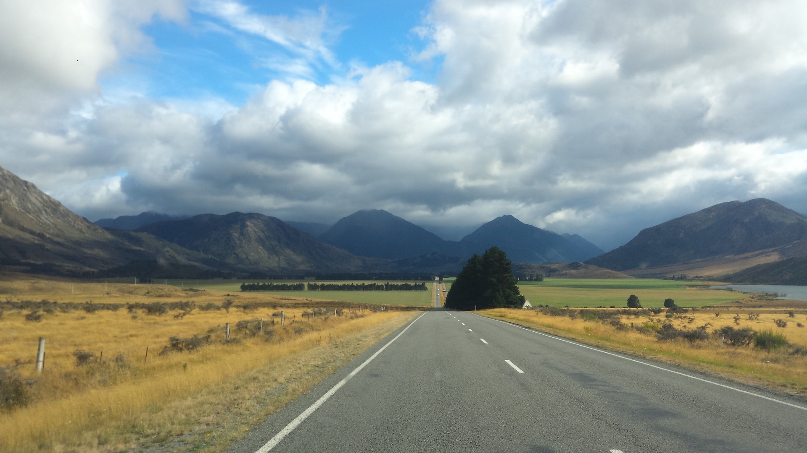
Cestou…...

Slide 3

A komu tím prospějete?!

Slide 4

Můžeme neplánovat vůbec nic….

Slide 5
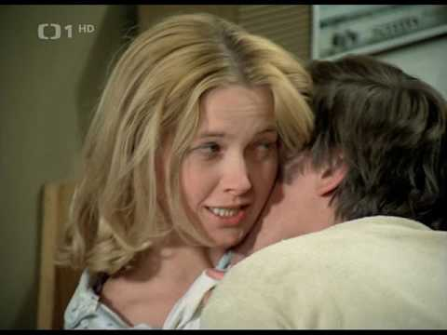
Perfektní dovolená

Slide 6
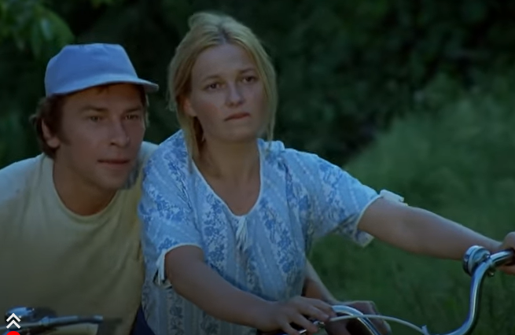

Slide 7
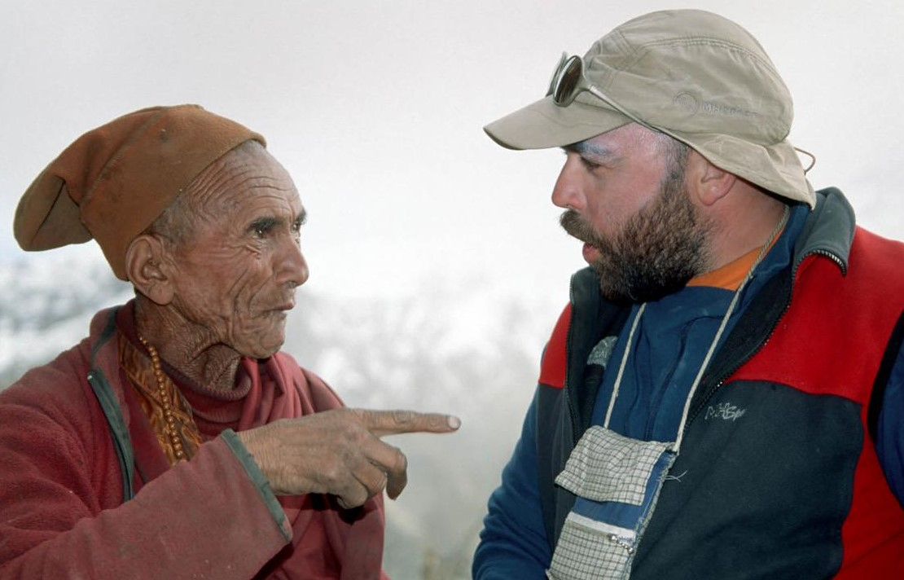
Víme to oba…..

Slide 8
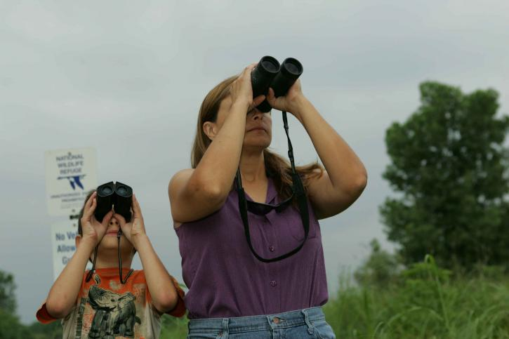
Spolurozhodování a volba

Slide 9
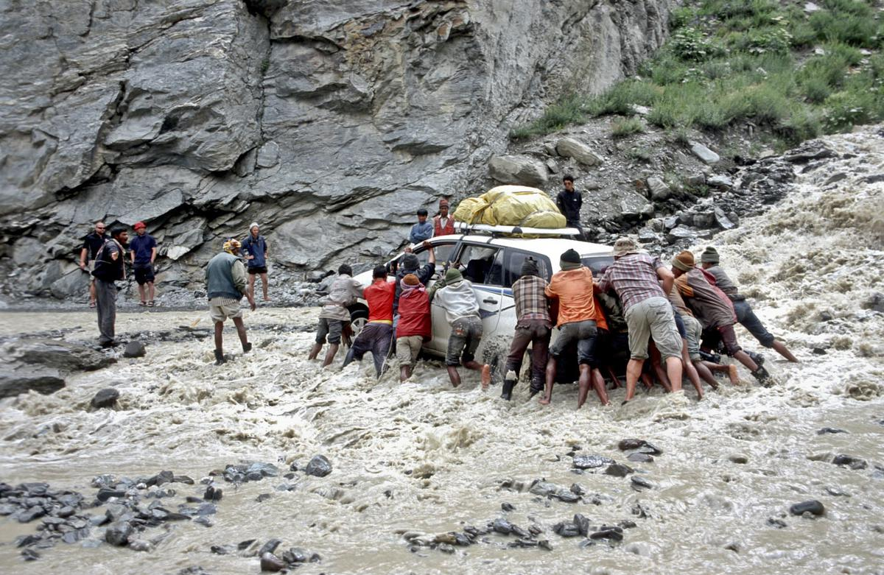
Směr je jasný...

Slide 10

Hotovo!

Slide 11
